Slide 1
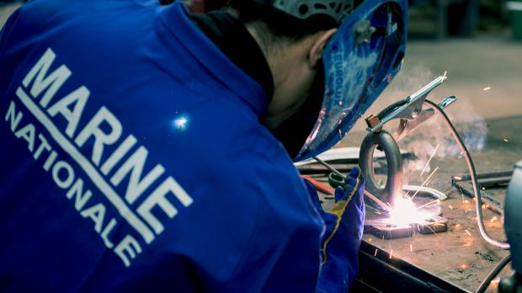
ATNAV
Profil
Parcours de recrutement
Tests / DE
Formation
Affectation
En savoir +
Parcours Marine
Mécanicien industriel en atelier naval
Les opérateurs industriels en atelier naval mettent en œuvre leur savoir-faire dans cinq filières qui constituent les domaines d’emploi des candidats à la spécialité d’ATNAV :
CHAUD : Chaudronnier, Tuyauteur Soudeur
PRODUC : Opérateur – usineur en machines – outils
COMPO : Charpentier – Modeleur – Stratifieur
ELESY : Électricien – Électronicien Système
MECSY : Mécanicien système
Les ATNAV sont le plus souvent affectés au sein des ateliers du service logistique de la Marine ; en métropole ou en outre-mer. Ponctuellement, ils peuvent être déployés à bord d’autres unités de la Marine Nationale en mission de longue ou courte durée.
98%
de marins en ateliers
*
Près de 5 recrutements par an
Un parcours qualifiant assuré
Embarquements ponctuels avec primes embarquées (+20%)
* Taux 2018
RETOUR
Notes:
Le CER parle du métier, de ce qu’il y connaît

Slide 2
ATNAV
Profil
Parcours de recrutement
Tests / DE
Formation
Affectation
En savoir +
Parcours Marine
Profil
Diplômes
Compétences requises
Brevet des collèges
Diplômes techniques selon la spécialité envisagée
Aisance manuelle
Capacités d’adaptation aux différentes machines/outils
Savoir travailler en équipe
Administratif
Les petits +
Être de nationalité française
Être âgé de 17 à 30 ans
Savoir nager
Avoir effectué sa JDC
Être médicalement apte
Avoir une première expérience technique dans le métier choisi
Avoir fait un stage en entreprise
Avoir fait une PMM
C E R
RETOUR

Slide 3
ATNAV
Profil
Parcours de recrutement
Tests / DE
Formation
Affectation
En savoir +
Parcours Marine
Profil
Diplômes
Compétences requises
Brevet des collèges
Diplômes techniques selon la spécialité envisagée
Aisance manuelle
Capacités d’adaptation aux différentes machines/outils
Savoir travailler en équipe
Administratif
Les petits +
Être de nationalité française
Être âgé de 17 à 30 ans
Savoir nager
Avoir effectué sa JDC
Être médicalement apte
Avoir une première expérience technique dans le métier choisi
Avoir fait un stage en entreprise
Avoir fait une PMM
Remarque :
- Les candidats issus de BAC PRO de maintenance des équipements professionnels (MEI), de technicien en chaudronnerie industrielle (TCI) ou encore de technicien d’usinage (TU) sont particulièrement recherchés
- Les BAC PRO Chaudronnerie et frigoristes conviennent également
C E R
RETOUR

Slide 4
ATNAV
Profil
Parcours de recrutement
Tests / DE
Formation
Affectation
En savoir +
Parcours Marine
Le parcours d’un recrutement réussi
+ épreuves écrites et orales
SLM Toulon/Brest
RETOUR

Slide 5
ATNAV
Profil
Parcours de recrutement
Tests / DE
Formation
Affectation
En savoir +
Parcours Marine
Tests d’aptitude
1
Département d’Évaluation
L'évaluation comprend :
Une visite médicale complète
Des tests psychotechniques
Un test d'anglais
Un entretien avec un psychologue
Evaluations sportives
Durée :
5 demi-journées (prévoir 2 nuits sur place)
Tests de sélection spécifiques ATNAV (Service Logistique de la Marine – Toulon ou Brest)
2
Une journée :
Épreuves écrites
Épreuves orales
1
Les évaluations sportives
1. Test du Luc Léger : L'objectif est d'effectuer des allers et retours entre deux cônes et d'atteindre la ligne des 20 mètres en même temps que le signal sonore (une annonce est faite toutes les 15 secondes).
2. Les squats :
Le test consiste à réaliser le plus de squats possibles en une minute.
3. Barre fixe / poulie :
→ Pour les hommes : bras tendus, mains en pronation, amener le menton au-dessus de la barre, le candidat effectue ses tractions.
→ Pour les femmes : répétitions à la poulie haute.
RETOUR

Slide 6
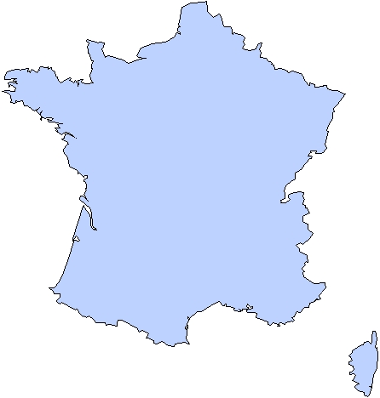
ATNAV
Profil
Parcours de recrutement
Tests / DE
Formation
Affectation
En savoir +
Parcours Marine
Formation Quartier-Maître de la Flotte 1/2
École des matelots
École des matelots
Formation Initiale Équipage (FIE)
Lieu : École des Matelots
Durée : 6 semaines pour tous
Apprentissage :
Formation maritime : nœuds, manœuvres, travaux pratiques, etc.
Formation militaire : statut du militaire, organisation de la Défense, grades, discipline, tir, TIOR, sortie terrain, etc.
Formation sécurité : secourisme, incendie, voies d’eau, etc.
Formation sportive : endurance, natation, etc.
Cherbourg
Brest
Lorient
École des matelots
St-Mandrier
Hyères
École des matelots
École des matelots
RETOUR

Slide 7
ATNAV
Profil
Parcours de recrutement
Tests / DE
Formation
Affectation
En savoir +
Parcours Marine
Formation Quartier-Maître de la Flotte 2/2
Formation Élémentaire Métier
(FEM MOMACHINE à vocation ATNAV)
Lieu : Pôle Écoles Méditerranée (PEM) – Saint Mandrier
Durée : 5 semaines
Apprentissage : Connaissances théoriques et pratiques :
Lutte contre les sinistres : prévenir les risques, prendre les mesures nécessaires, porter assistance, etc.
Conduite d’installations mécaniques: arrêt et démarrage d’un diesel alternateur, ronde technique, surveillance et entretien d’un moteur hors bord, etc.
Maintenance des installations mécaniques et électrotechniques : travailler en sécurité dans un environnement électrique, etc.
Maintenance des installations mécaniques et électrotechniques : entretien des vannes et épurateurs, travaux d’entretien courant, etc.
Sport
+ Poursuite de l’apprentissage par compagnonnage au sein des ateliers du Service Logistique de la Marine (SLM)
St-Mandrier
Pôle écoles méditerranée
RETOUR

Slide 8
ATNAV
Profil
Parcours de recrutement
Tests / DE
Formation
Affectation
En savoir +
Parcours Marine
CHAUD, quel métier en sortie de cours ?
CHAUD
PRODUC
COMPO
ELESY
MECSY
Un cursus scolaire dans la branche technique des structures métalliques est fortement recommandé
À terre
En mer
Cœur de métier
Le chaudronnier naval est chargé des différents travaux de tôlerie et de découpes d’éléments métalliques.
Il peut également effectuer des assemblages via divers procédés et exerce son activité en atelier ou directement à bord des bâtiments de la Marine selon la nature des travaux demandés.
Fonction annexes
Astreinte technique
Entretien de l’outil industriel
Devoirs du militaire
Cœur de métier
Travaux d’entretien et de réparations lors de missions opérationnelles
+
Attribution du BAT sur titre après 2 mentions validées
Mention – Tuyau
Sortie de FEM MOMACHINE
Mention – Soudure
Noah
2 ans en SLM à Brest
6 ans en SLM à Toulon
Depuis 3 ans sur la base navale de Tahiti
RETOUR

Slide 9
ATNAV
Profil
Parcours de recrutement
Tests / DE
Formation
Affectation
En savoir +
Parcours Marine
PRODUC, quel métier en sortie de cours ?
CHAUD
PRODUC
COMPO
ELESY
MECSY
Un cursus scolaire dans la branche technique « productique » est indispensable
À terre
En mer
Cœur de métier
Le mécanicien sur machines outil est chargé de l’usinage de pives (étude, conception/réalisation, réparation). Il exerce en atelier et réalise des travaux à l’unité qui lui permettent d’acquérir l’expérience et les compétences dans un large domaine d’usinage sur différentes machines.
Fonction annexes
Astreinte technique
Entretien de l’outil industriel
Devoirs du militaire
Cœur de métier
Travaux d’entretien et de réparations lors de missions opérationnelles
+
Attribution du BAT sur titre après 2 mentions validées
Mention - Tourneur
Sortie de FEM MOMACHINE
Mention - Fraiseur
Sasha
2 ans en SLM à Brest
6 ans en SLM à Toulon
Depuis 3 ans sur la base navale de Tahiti
RETOUR

Slide 10
ATNAV
Profil
Parcours de recrutement
Tests / DE
Formation
Affectation
En savoir +
Parcours Marine
COMPO, quel métier en sortie de cours ?
CHAUD
PRODUC
COMPO
ELESY
MECSY
Un cursus scolaire dans la branche technique des métiers du bois est indispensable
À terre
En mer
Cœur de métier
Le COMPO évolue en qualité de :
Charpentier : travaux de charpentage, opérateur composite et opérations de calorifugeage
Voilier : il assure l’entretien et pratique les différent travaux de sellerie, pneumatiques, combinaisons de plongées etc…
Fonction annexes
Astreinte technique
Entretien de l’outil industriel
Devoirs du militaire
Cœur de métier
Travaux d’entretien et de réparations lors de missions opérationnelles
+
Attribution du BAT sur titre après 2 mentions validées
Sortie de FEM MOMACHINE
Mention - Bois
Mention - Composite
Camille
2 ans en SLM à Brest
6 ans en SLM à Toulon
Depuis 3 ans sur la base navale de Tahiti
RETOUR

Slide 11
ATNAV
Profil
Parcours de recrutement
Tests / DE
Formation
Affectation
En savoir +
Parcours Marine
ELESY, quel métier en sortie de cours ?
CHAUD
PRODUC
COMPO
ELESY
MECSY
Un cursus scolaire dans la branche technique des métiers de l’électricité est indispensable
À terre
En mer
Cœur de métier
L’électricien système assure la maintenance préventive et corrective des systèmes électriques de la Marine en qualité de :
Électrotechnicien
Bobineur
Instrumentiste
Fonction annexes
Astreinte technique
Entretien de l’outil industriel
Devoirs du militaire
Cœur de métier
Travaux d’entretien et de réparations lors de missions opérationnelles
+
Sortie de FEM MOMACHINE
Admis au BAT
Mention - Electro
Mention - Bobineur
Admis au BS
Robin
6 ans en SLM à Brest / Toulon / Cherbourg
2 ans en SLM de Toulon
RETOUR

Slide 12
ATNAV
Profil
Parcours de recrutement
Tests / DE
Formation
Affectation
En savoir +
Parcours Marine
MECSY, quel métier en sortie de cours ?
CHAUD
PRODUC
COMPO
ELESY
MECSY
Un cursus scolaire dans la branche technique des métiers de la mécanique est indispensable
À terre
En mer
Cœur de métier
Le mécanicien système assure la maintenance préventive et corrective des systèmes mécaniques en qualité de :
Diéséliste
Frigoriste
Hydraulicien
Mécanicien généraliste
Fonction annexes
Astreinte technique
Entretien de l’outil industriel
Devoirs du militaire
Cœur de métier
Travaux d’entretien et de réparations lors de missions opérationnelles
+
Sortie de FEM MOMACHINE
Admis au BAT
Mention - Moteur
Admis au BS
Morgane
2 ans AMS Cherbourg
3 ans en SLM à Toulon
Depuis 2 ans sur la base navale de Tahiti
RETOUR

Slide 13
ATNAV
Profil
Parcours de recrutement
Tests / DE
Formation
Affectation
En savoir +
Parcours Marine
Pour aller plus loin
Sur le métier
Visionner la vidéo-portrait
Échanger avec nos ambassadeurs
→ Plusieurs ATNAV sont présents !
Posez vos questions en ligne
Dossier de présentation du Service Logistique de la Marine
Sur la Marine
RETOUR

Slide 14
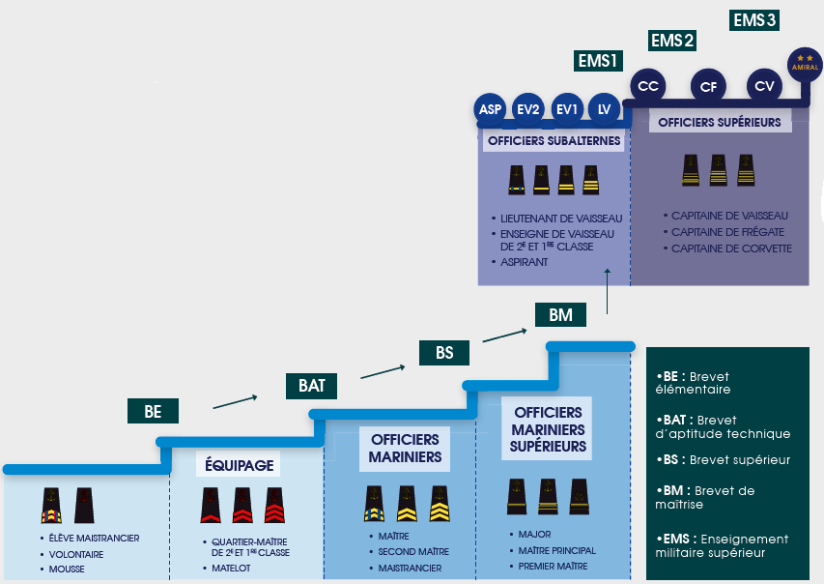
ATNAV
Profil
Parcours de recrutement
Tests / DE
Formation
Affectation
En savoir +
Parcours Marine
Votre parcours dans la Marine 1/2
La formation continue
Acquisition de compétences tout au long de la carrière pour accéder à d’autres fonctions
64% des officiers mariniers sont d’anciens matelots
39% des officiers sont d’anciens officiers mariniers
Concours internes
Large éventail de cursus
Ascension sociale et professionnelle accessible
FIE + FEM
FIOM + BAT
Formation
Ecole des mousses
Recrutement par Ecole des matelots
Recrutement par
Ecole de Maistrance
RETOUR

Slide 15
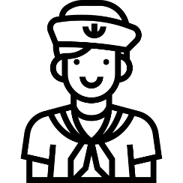
ATNAV
Profil
Parcours de recrutement
Tests / DE
Formation
Affectation
En savoir +
Parcours Marine
Votre parcours après la Marine 2/2
Une reconnaissance des diplômes et de l’expérience acquise
- Beaucoup de brevets acquis au cours de la carrière ont une équivalence civile, c’est le cas pour 98% des Brevets Supérieurs !
Possibilité de passer par le biais de la VAE (Validation des Acquis de l’Expérience) dans le cadre d’une reconversion ou d’une promotion interne
Dispositif ambitieux propre à la Marine
Une reconversion facilitée
Suivi personnalisé quel que soit le projet avec Défense mobilité dès 6 mois de service après période probatoire
Diverses aides à la reconversion disponibles selon les profils
(financement de formations, congés adaptés, atelier de rédaction CV/LM et d’entretiens, etc.)
Des profils recherchés
Les marins sont très appréciés des employeurs civils, aussi bien pour les savoir-faire spécifiques qu’ils ont acquis tout au long de leur carrière, que pour leur savoir-être .
Sens du collectif (esprit d’équipage), disponibilité, adaptabilité, rigueur et professionnalisme sont des qualités que vous développerez et qui seront convoitées sur le marché du travail car peu répandues
RETOUR

